Slide 1



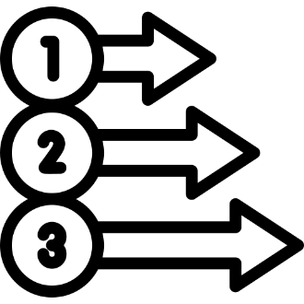

XML forrás
XML feldolgozás
Irányított gráf tárolás
Gráf feldolgozása
Lekérdezhető megjelenítés

